Slide 1
Реализация наставнической деятельности через систему работы РМО
ГБУ ДО ЦППМСП Московского района СПб
Председатель РМО учителей-логопедов ГБОУ
Владимирская Татьяна Евгеньевна

Slide 2
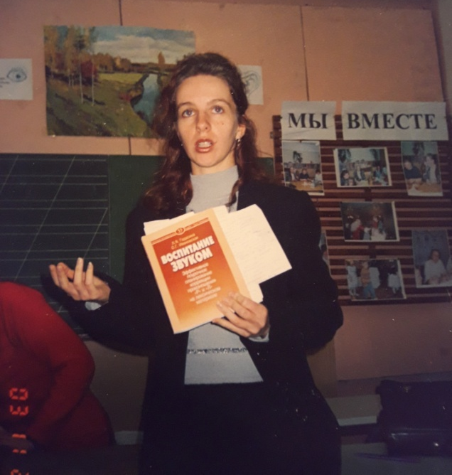
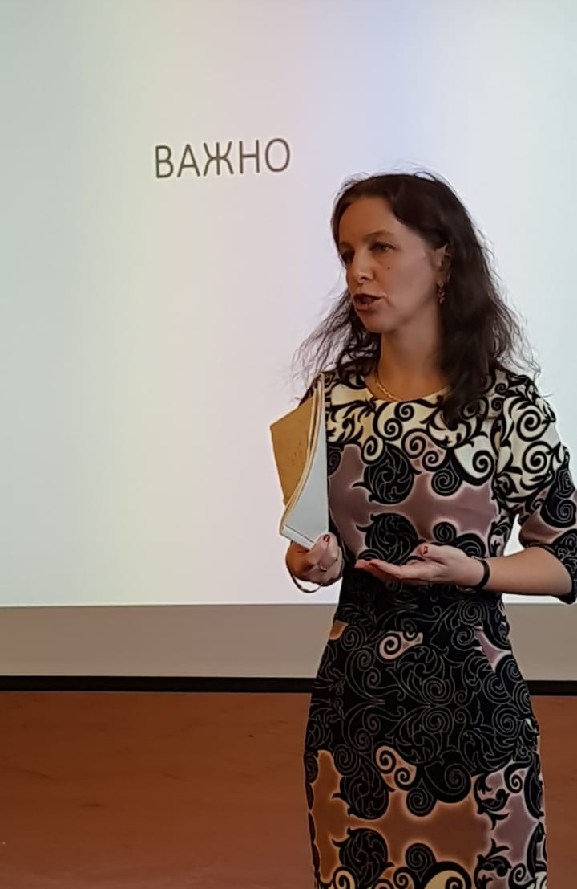
Владимирская Татьяна Евгеньевна,
учитель-логопед ГБУ ДО ЦППМСП,
Председатель РМО учителей-логопедов ГБОУ Московского района с 2017 г
С 1996 г – учитель-логопед шк № 663 Московского района; с 2000 г – председатель ШМО учителей-логопедов ГБОУ шк № 663
с 2017 г
2003
2022

Slide 3
Методическое объединение
«Районное Методическое объединение учителей-логопедов и учителей- дефектологов - это профессиональное сообщество специалистов образовательных учреждений района, объединенное общими ………, направленными на …….»
Общественная организация
Методическое объединение — традиционно существующее и наиболее распространенное объединение педагогов одного или нескольких близких профилей деятельности
Методические объединения предметников нужны, прежде всего, чтобы учителя имели возможность профессионально общаться, обмениваться передовым педагогическим опытом

Slide 4
Деятельность РМО в Московском районе
7 РМО - ГБУ ДО ЦППМСП
РМО учителей-логопедов ГБОУ
РМО учителей-логопедов ГБДОУ
РМО педагогов-психологов ОО
РМО руководителей школьных служб здоровья
РМО социальных педагогов ОО
РМО служб медиации
РМО ответственных за профориентационную работу
Связь с ГУМО. Взаимодействие. Использование рекомендаций.

Slide 5
Наставничество
Основа наставничества – передача опыта, накопленных практических знаний; это система «учитель-ученик». Синонимами понятия «наставник» могут являться «помощник», «куратор», «сопровождающий», «УЧИТЕЛЬ». В словаре Ожегова наставник – это «учитель и воспитатель, руководитель»; курировать – «осуществлять наблюдение и помощь».

Slide 6
Наставничество в МО
Ключевые понятия: обмен опытом, распространение опыта, взаимодействие, помощь, профессиональный рост, развитие, молодой специалист, опытный работник
Гибкость системы наставничества
Председатель РМО – наставник членов МО

Slide 8
Важно!
Связь специалистов в профессиональных сообществах должна быть непрерывной; система «учитель-ученик» должна быть «учитель-ученик-учитель», где «ученик» со временем становится учителем-наставником для другого
Необходима передача не только специальных знаний, накопленного профессионального опыта, но и традиций, истоков профессии, исторических фактов от наставника к ученику; это и определяет силу профессиональных сообществ, значимость МО, смысл наставничества

Slide 9
Преемственность в наставничестве

Slide 10
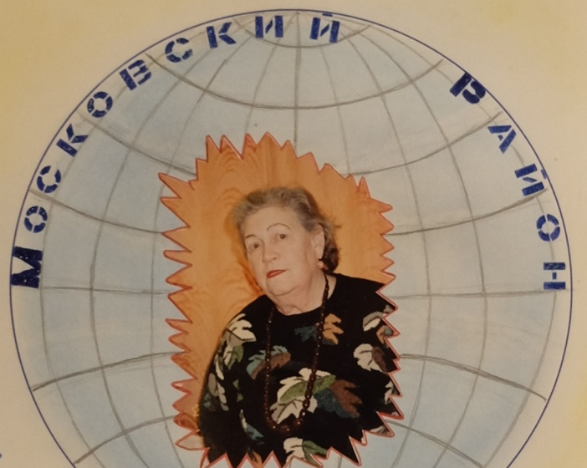
Прошлое Настоящее Будущее
Цепочка наставников в МО, связь поколений (Владимирская Татьяна Евгеньевна – ГАДАСИНА ЛИЛИЯ ЯКОВЛЕВНА, Ивановская Ольга Геннадиевна – Хватцев Михаил Ефимович, основатель логопедических пунктов СПб).

Slide 11
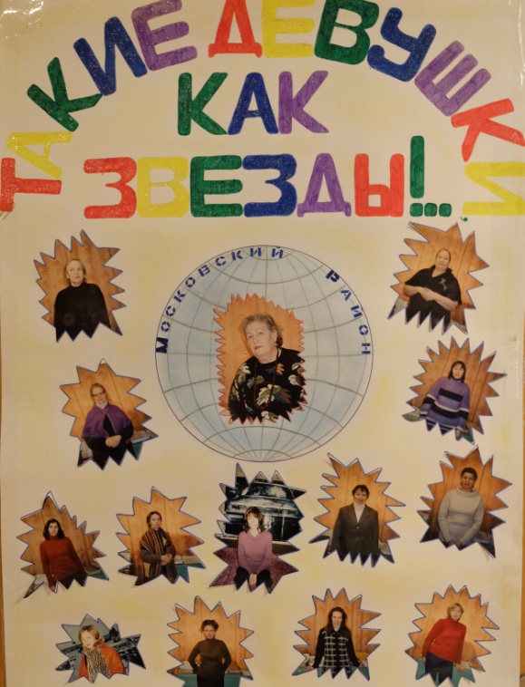
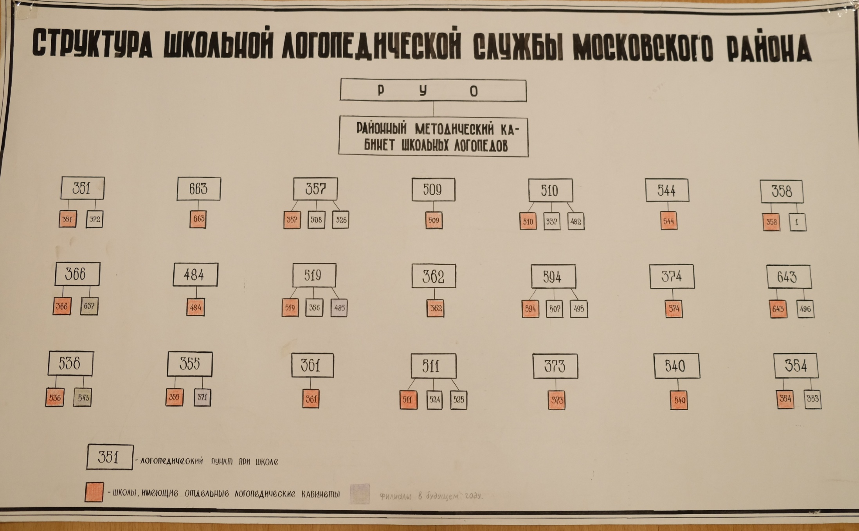
Прошлое Настоящее Будущее:
изменения, развитие при сохранении традиций

Slide 12
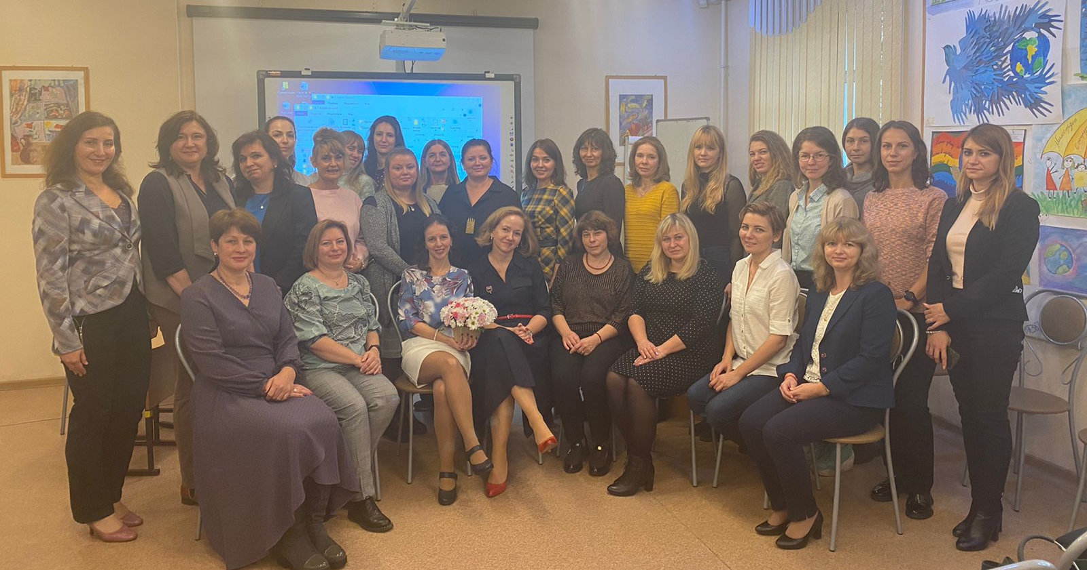
РМО учителей-логопедов Московского района

Slide 13
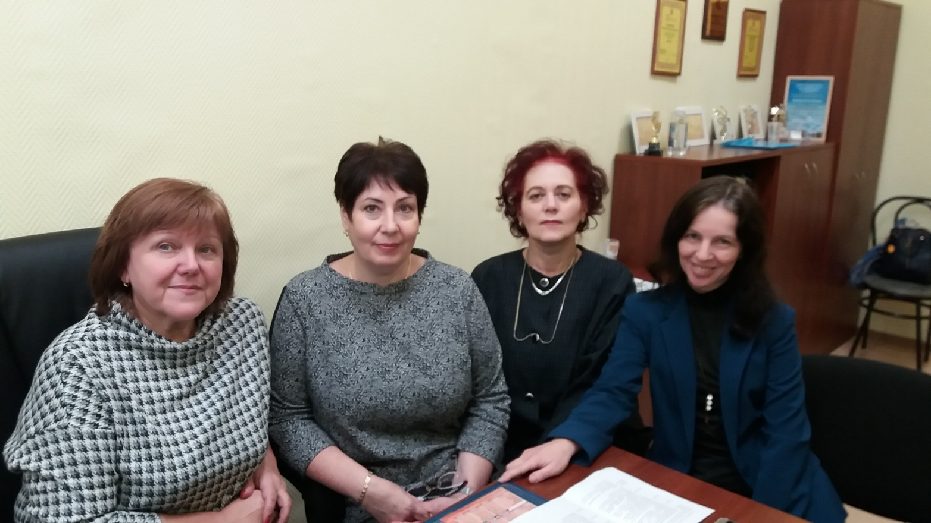
ГУМО учителей-логопедов СПб

Slide 14
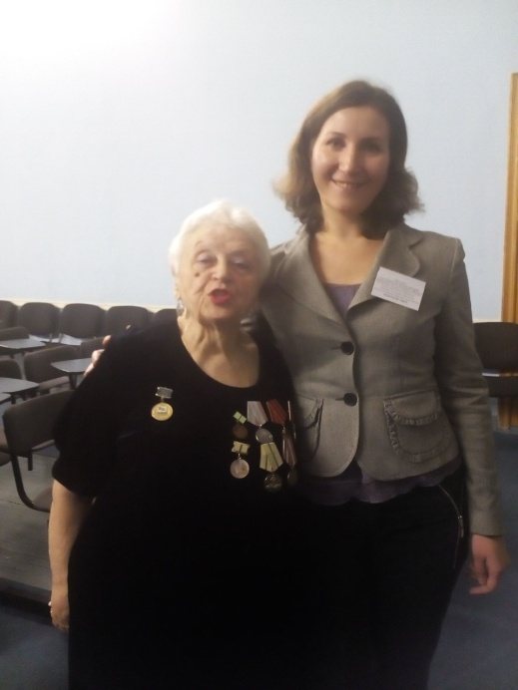
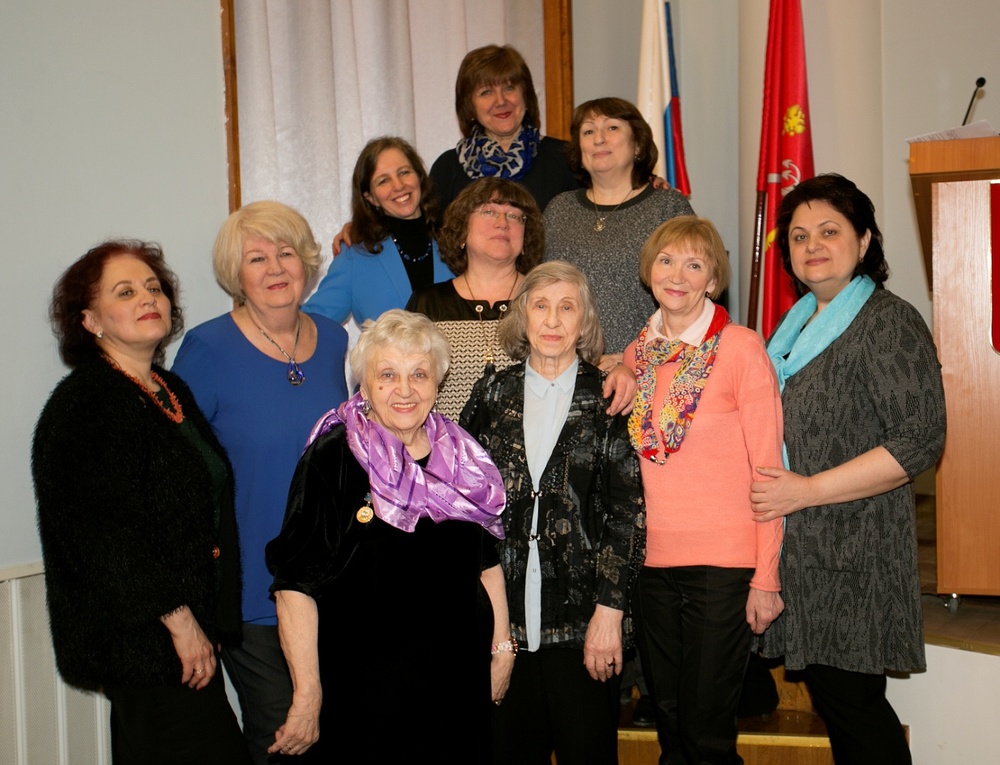
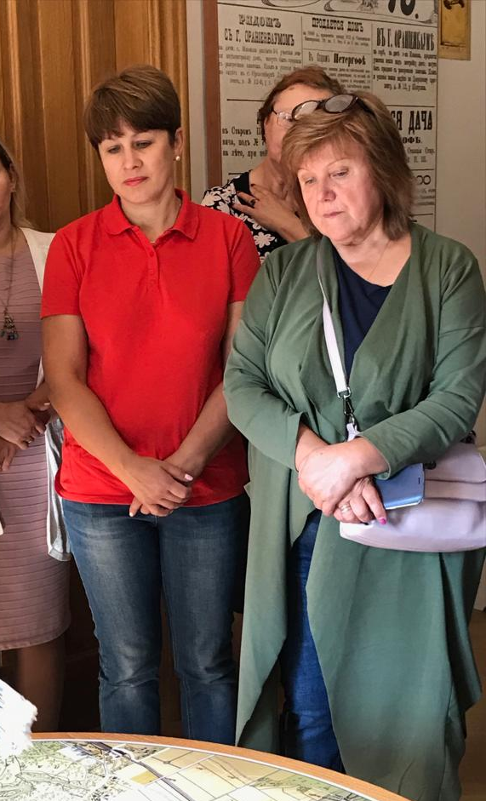
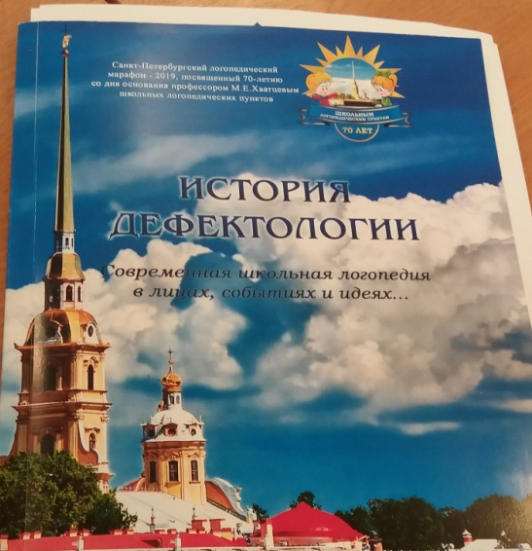
РМО и ГуМО. Наставники, ученики. История и Опыт профессии!

Slide 15
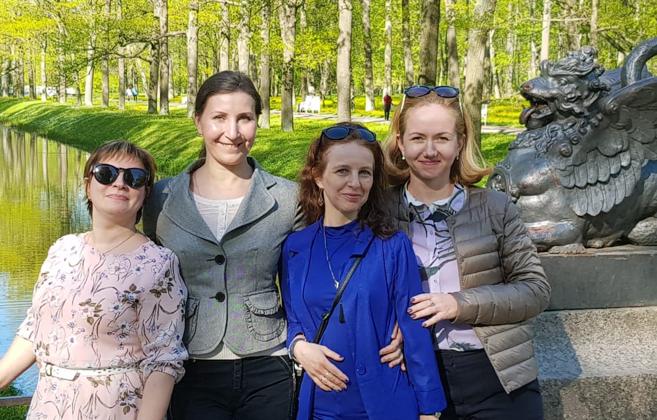
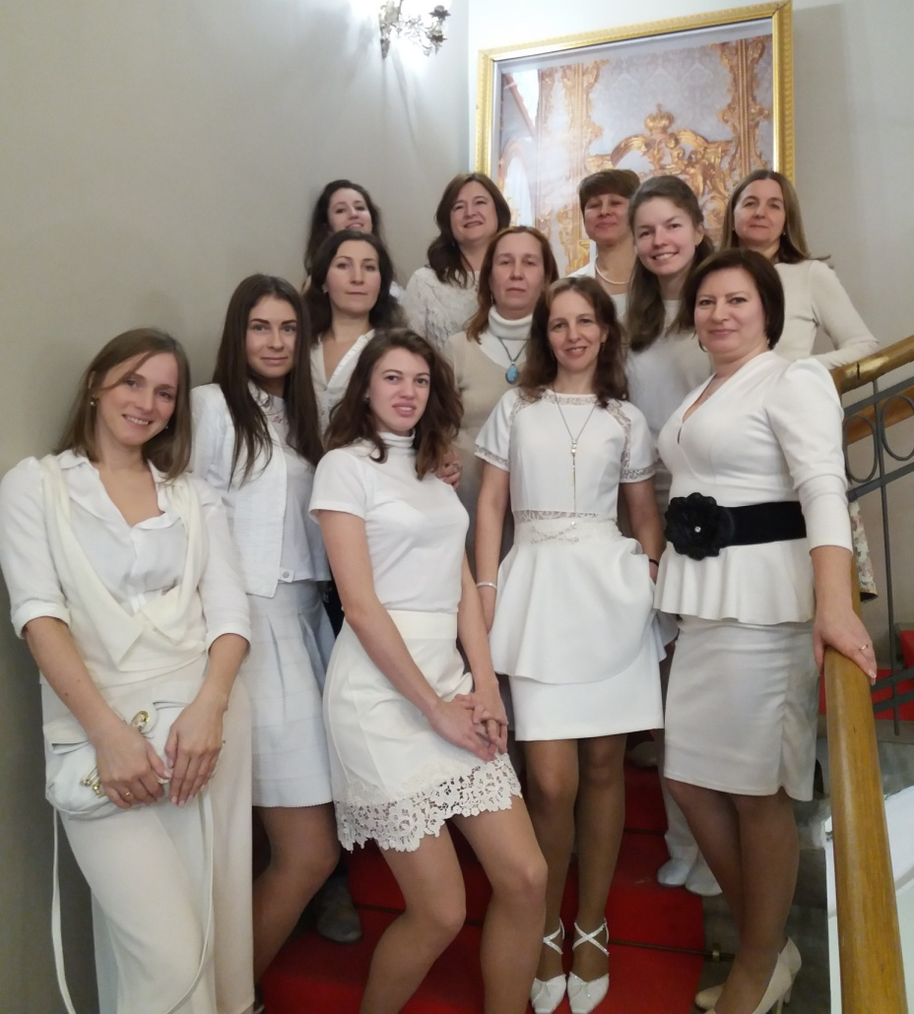
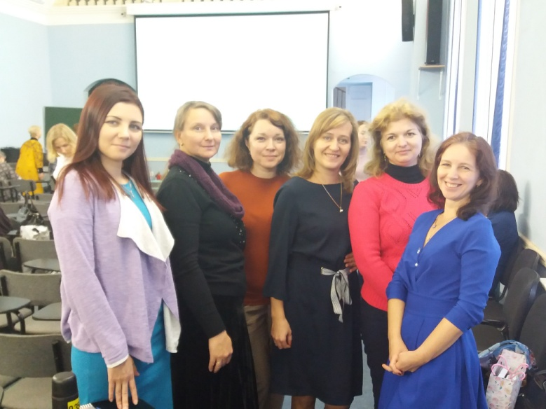
Профессиональный рост через городские мероприятия

